Slide 1
Mini Project Data Engineering
M Farhan Aziz

Slide 2
Latar Belakang
Tanggung jawab utama seorang data consultant adalah membantu perusahaan membuat keputusan berdasarkan data dan mengoptimalkan penggunaan data. Untuk mewujudkan tanggung jawab tersebut, langkah awal yang harus dikuasai oleh data consultant yaitu mampu mengintegrasikan data menggunakan metode ETL.

Slide 3
Tools
01
02
Microsoft SQL Server
Power BI
Untuk mengakses big data
Untuk melakukan Visualisasi data dan membantu analisis
Dataset
Dataset yang digunakan adalah sampel data dari Microsoft, Northwind. Database Northwind ini menggambarkan database milik suatu perusahaan fiktif yang bernama Northwind Traders dimana perusahaan ini bergerak dalam bidang eksport import makanan

Slide 4
01
PRODUCT ANALYSIS

Slide 5
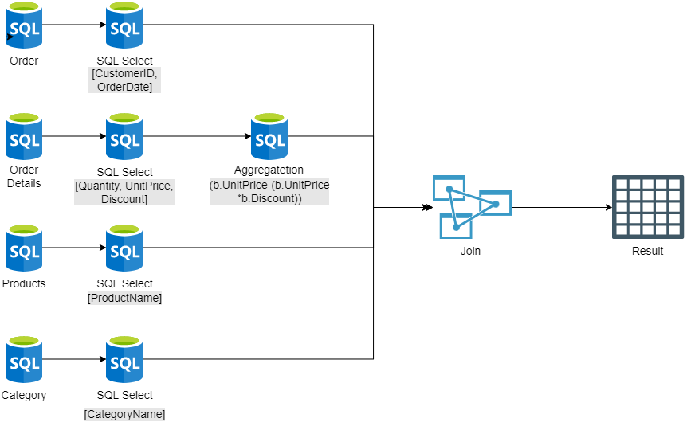
FLOWCHART PRODUCT ANALYSIS

Slide 6
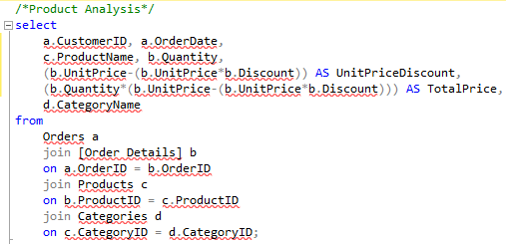
QUERY PRODUCT ANALYSIS

Slide 7
02
CUSTOMER ANALYSIS

Slide 8
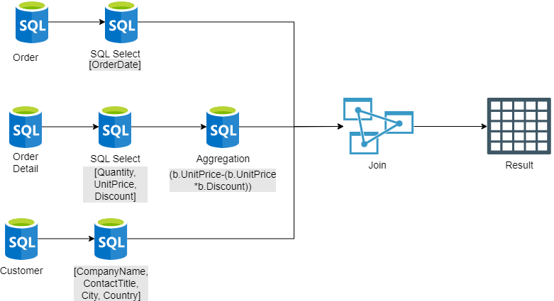
FLOWCHART CUSTOMER ANALYSIS

Slide 9
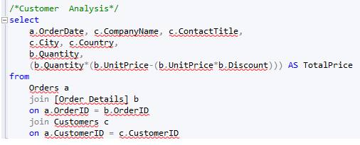
QUERY CUSTOMER ANALYSIS

Slide 10
03
SHIPPER ANALYSIS

Slide 11
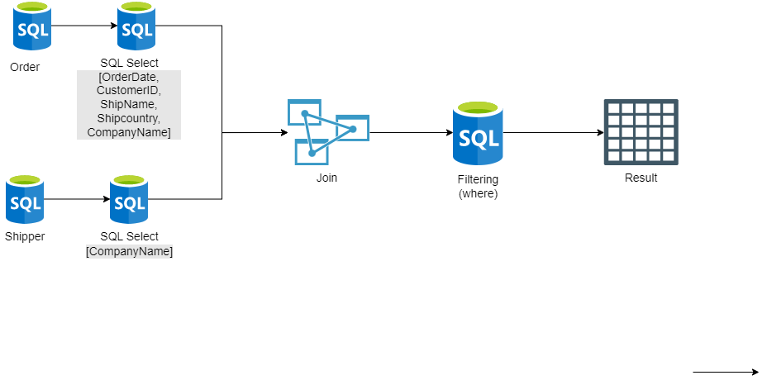
FLOWCHART SHIPPER ANALYSIS

Slide 12
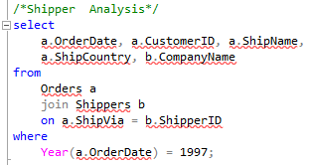
QUERY SHIPPER ANALYSIS

